Slide 1
Профессия – жизнь спасать
Возрастная группа: 8-11 классы, СПО

Slide 2
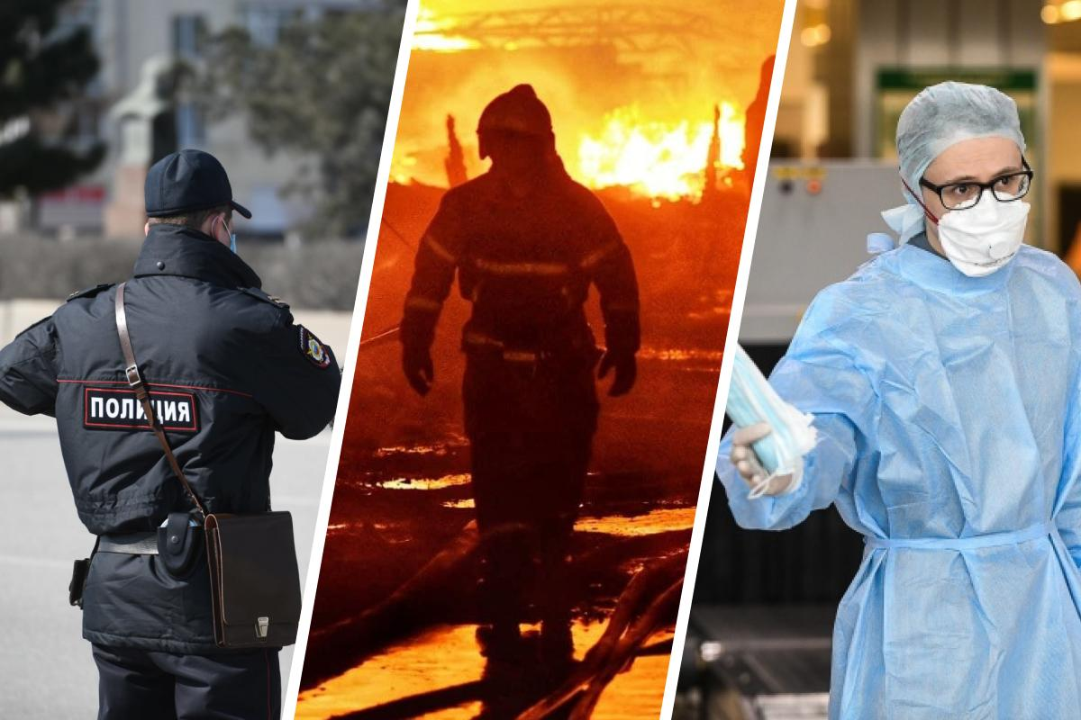

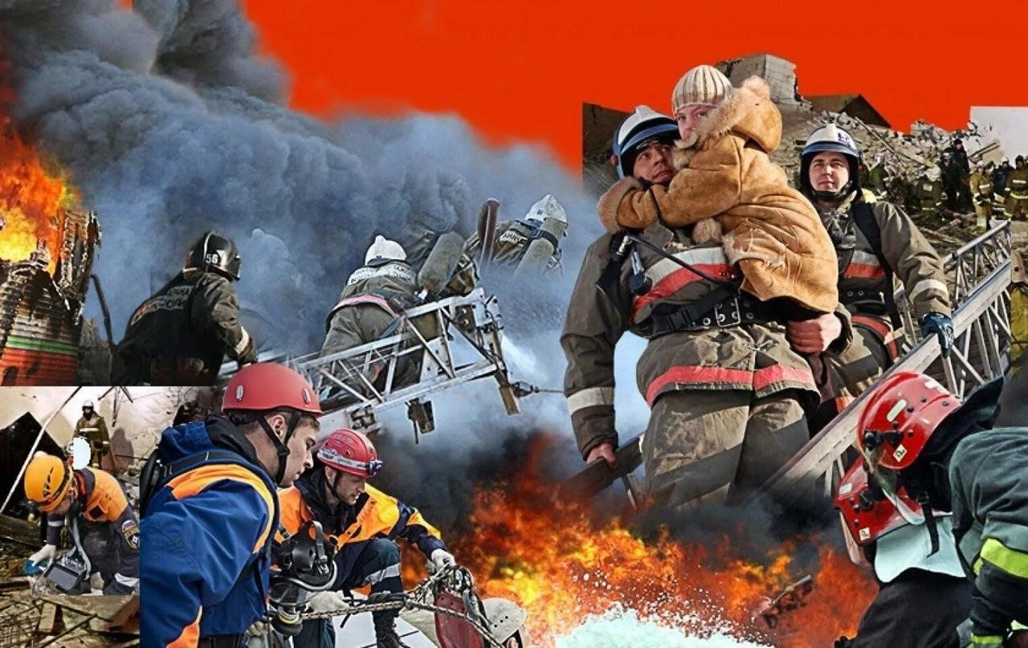

Знакомство с профессиями
Профессии входят в Единую службу спасения и связаны с оказанием помощи людям в сложных ситуациях

Slide 3
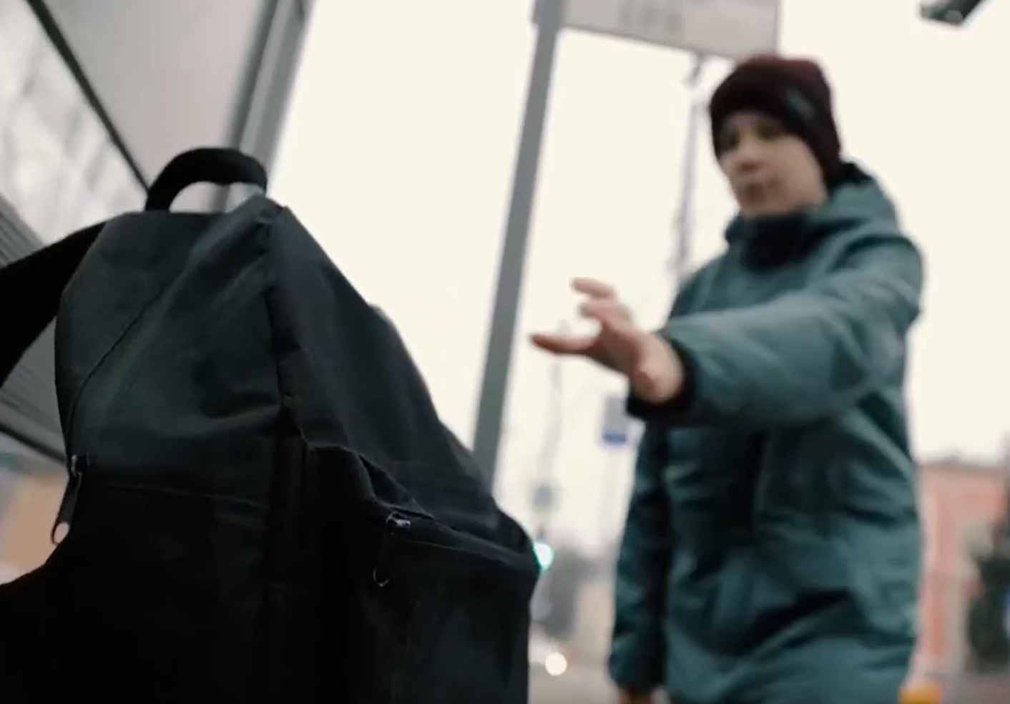
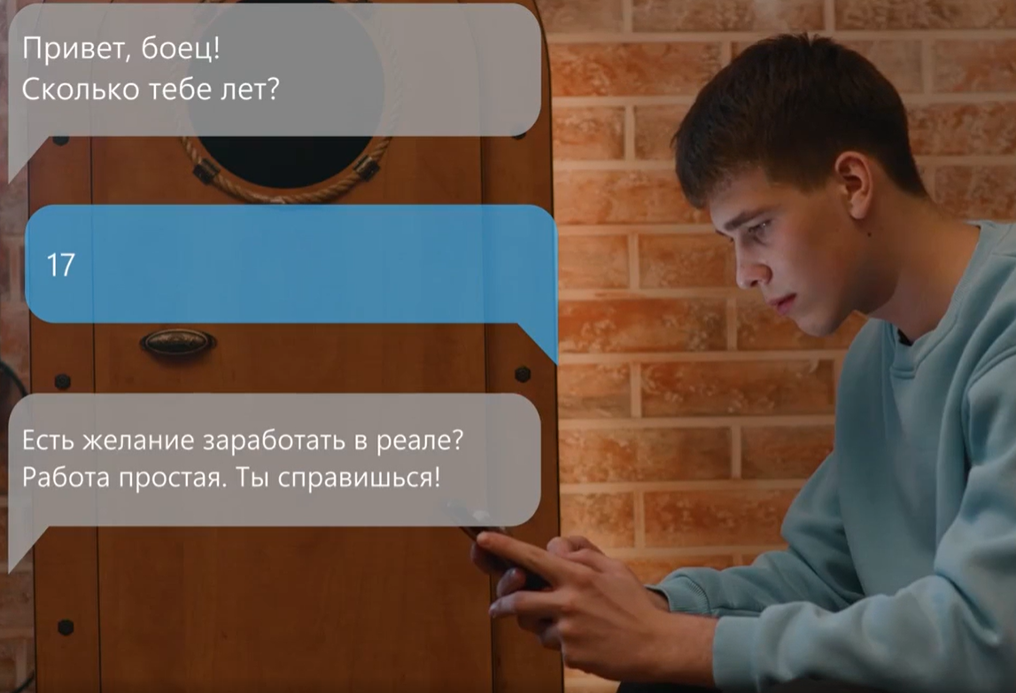

О чем мы сегодня говорим?
https://clck.ru/3QQS6Y
https://clck.ru/3QQSYq
Почему мальчик заинтересовался предметом?
Какая ответственность предусмотрена для человека, оставившего предмет?
Что стало причиной противоправного поведения молодого человека?
Какая ответственность грозит молодому человеку за его действия?

Slide 4
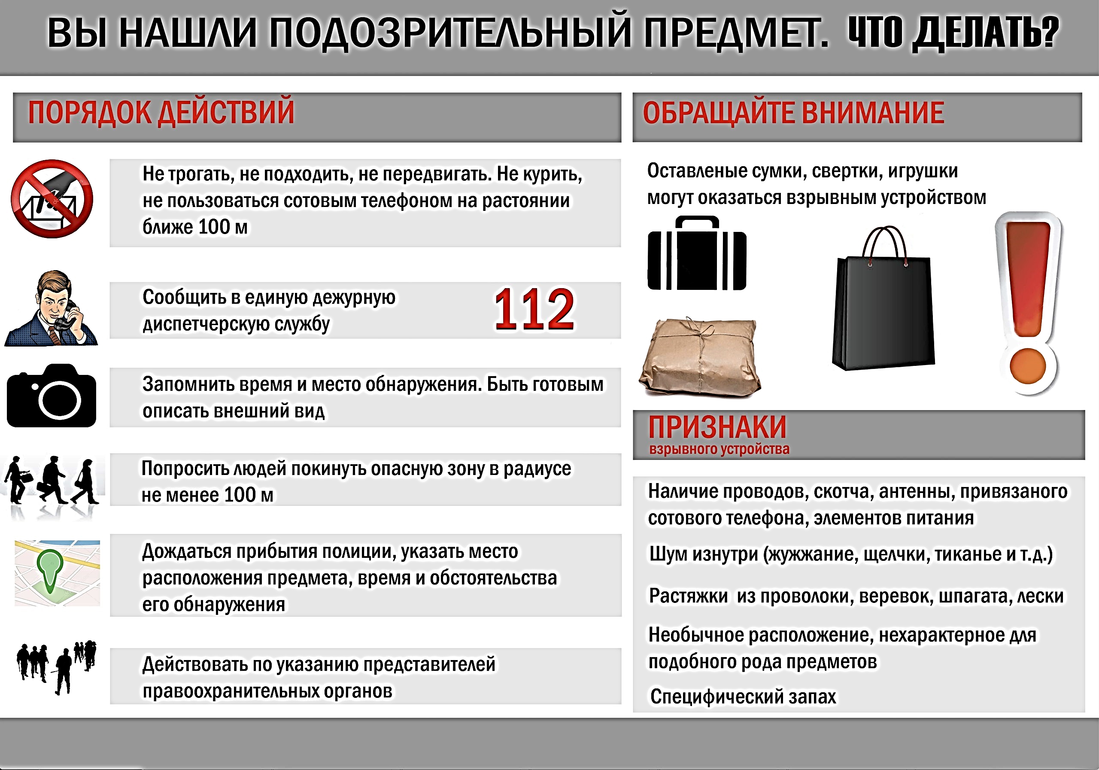
Нужно запомнить
При обнаружении бесхозных вещей и подозрительных предметов:
НЕ трогайте их,
НЕ вскрывайте их,
НЕ передвигайте их
Опросите людей, находящихся рядом
Если владелец предмета не установлен, то ОТОЙДИТЕ от него и немедленно сообщите о находке взрослым, позвоните по единому номеру 112
(вызов экстренных оперативных служб)
Дождитесь прибытия представителей оперативных служб, укажите место расположения подозрительного предмета, обстоятельства его обнаружения
Обезвреживание взрывоопасного предмета на месте его обнаружения производится ТОЛЬКО специалистами уполномоченных органов!

Slide 5


ВАЖНО ЗНАТЬ!
При общении с людьми в социальных сетях:
НЕ вступайте в разговоры с незнакомыми людьми
НЕ соглашайтесь на сомнительные предложения
НЕ ведитесь на провокации
сообщите родителям и взрослым (учителю) о признаках пропаганды экстремизма, о подозрительных действиях со стороны людей при общении
Признаки мошенничества:
Незнакомец давит на комплексы и страхи
Незнакомец обещает решить все проблемы разом при условии выполнения задания
Незнакомец агрессивно навязывает свою помощь
Незнакомец угрожает

